Slide 1

Flatbook a presentation of team 8
Rem0 Röthlisberger, Eric Lagger, Vincent Hofer, Dean Klopsch, Aebi Ryan

Slide 2
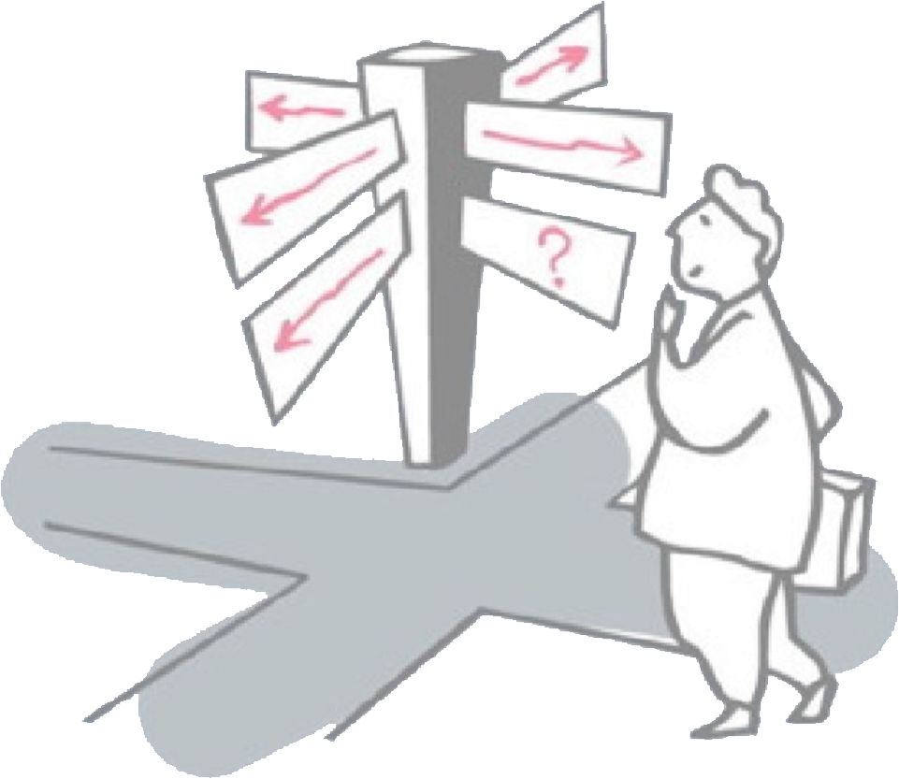
Roadmap
Rem0 Röthlisberger, Eric Lagger, Vincent Hofer, Dean Klopsch, Aebi Ryan
Produktbeschreibung
Ergonomie
Affordanz
Erfahrung
Abowd & Beale's Modell
Benutzertest
Fazit
Fragerunde/ Diskussion

Slide 3
Affordanz
Rem0 Röthlisberger, Eric Lagger, Vincent Hofer, Dean Klopsch, Aebi Ryan
[Affordanz]: Eine Affordanz ist die Beziehung zwischen einer Eigenschaft eines Objektes und dem Benutzer, welche beschreibt, wie ein Objekt verwendet werden kann.

Slide 4
Erfahrung
Rem0 Röthlisberger, Eric Lagger, Vincent Hofer, Dean Klopsch, Aebi Ryan
Oberflächliche Elemente
Design
Aufmachung
Konsumeffekte
Genuss
Durst
Gesundheit

Slide 5
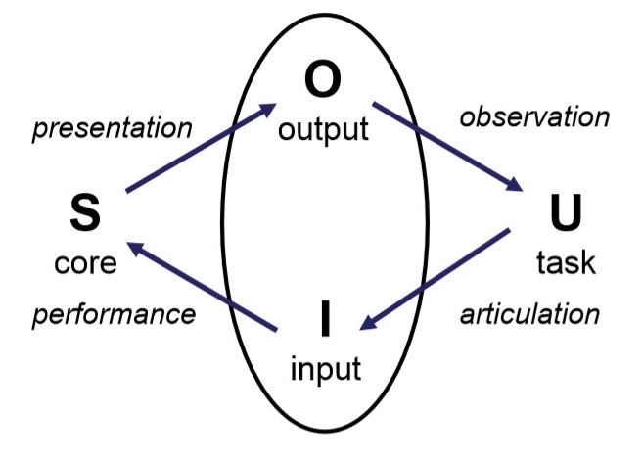
Interaktion mit Abowd & Beale's Modell
Rem0 Röthlisberger, Eric Lagger, Vincent Hofer, Dean Klopsch, Aebi Ryan

Slide 6
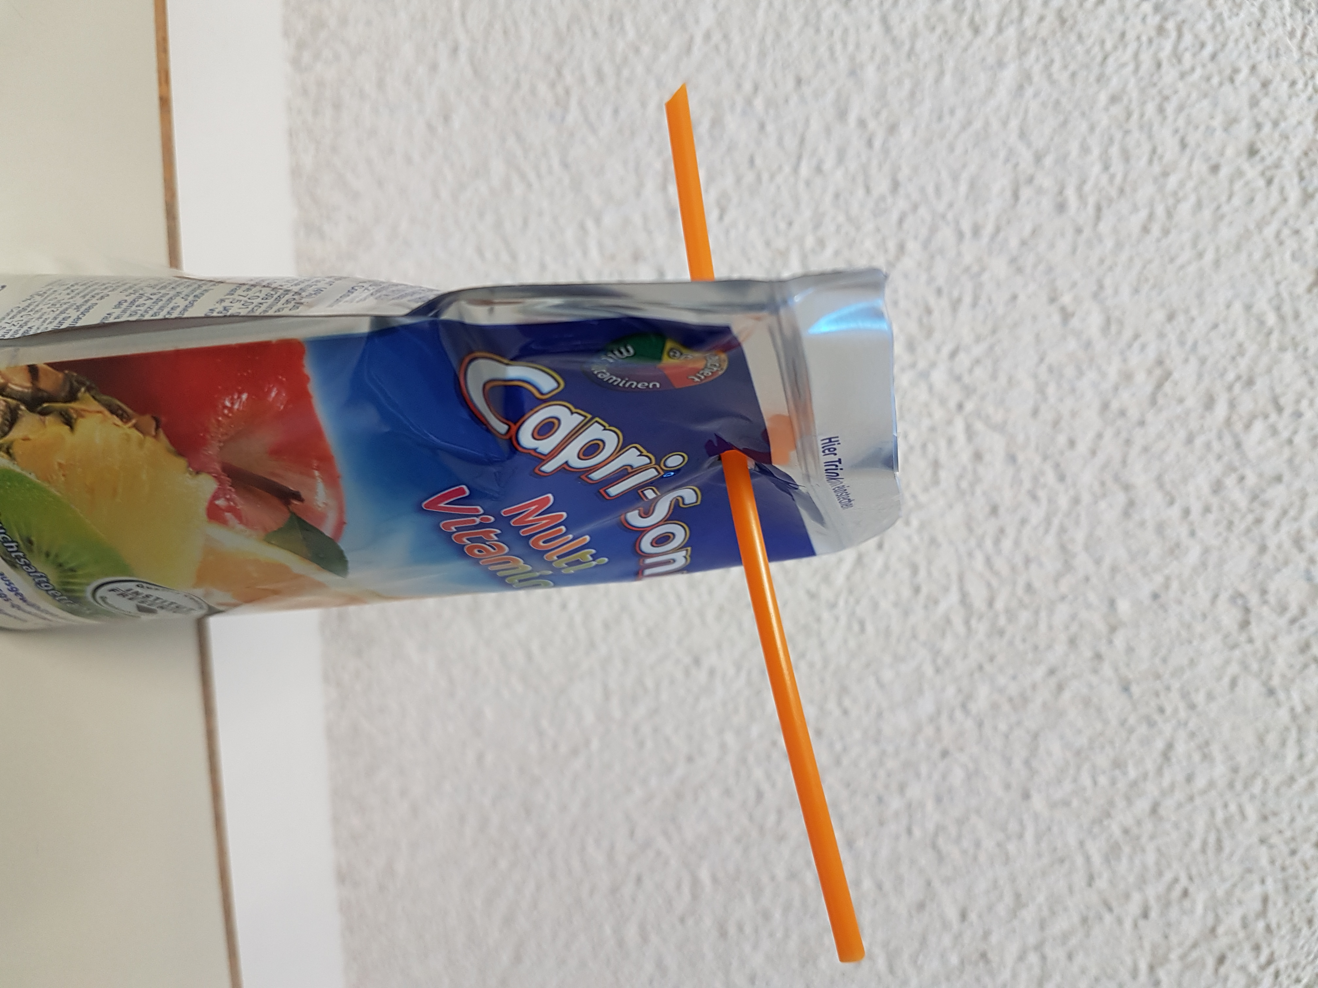
Benutzertest
Rem0 Röthlisberger, Eric Lagger, Vincent Hofer, Dean Klopsch, Aebi Ryan
Benutzer: 5 jüngeren Verwandten und Nachbaren
jeweils einen Beutel ‘Capri-Sonne’.
Elterliches Fazit

Slide 7


Resumeé
Rem0 Röthlisberger, Eric Lagger, Vincent Hofer, Dean Klopsch, Aebi Ryan

Slide 8
Questions?
Rem0 Röthlisberger, Eric Lagger, Vincent Hofer, Dean Klopsch, Aebi Ryan
Questions?
Comments?
Improvements?

Slide 9
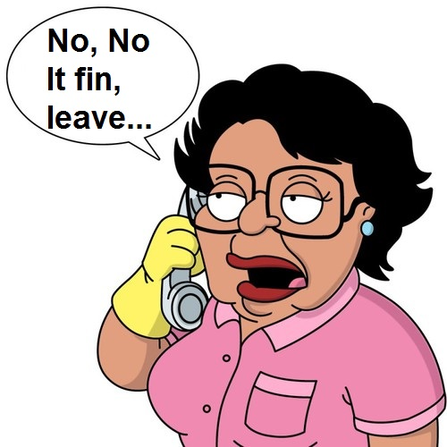
Rem0 Röthlisberger, Eric Lagger, Vincent Hofer, Dean Klopsch, Aebi Ryan

